Slide 1


Giáo viên: Đỗ Thị Thu Hà
Trường: THCS An Viên
ÂM NHẠC 6

Slide 2

Chủ đề 2
GIAI ĐIỆU QUÊ HƯƠNG
Tiết 3
– Đọc nhạc: Luyện đọc gam Đô trưởng theo trường độ đen chấm dôi; Bài đọc nhạc số 2
– Nhạc cụ: Hoà tấu
– Trải nghiệm và khám phá

Slide 3
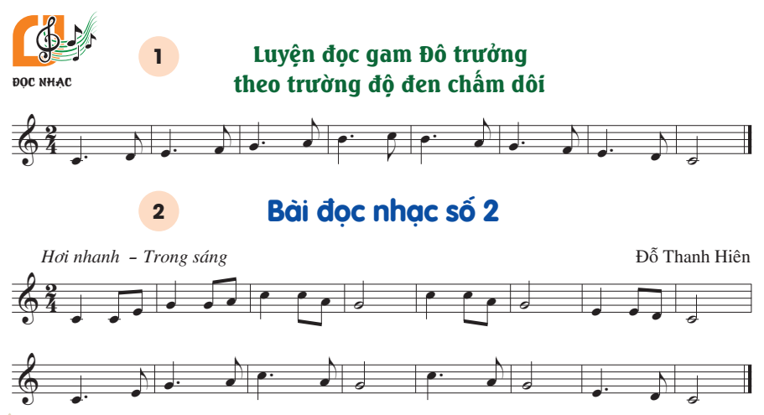
I. Đọc nhạc

Slide 4
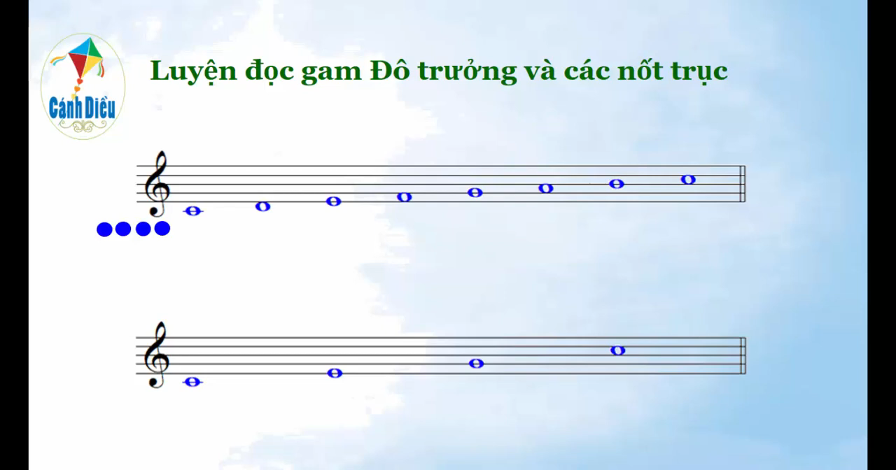

Slide 5

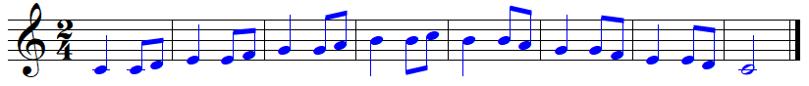
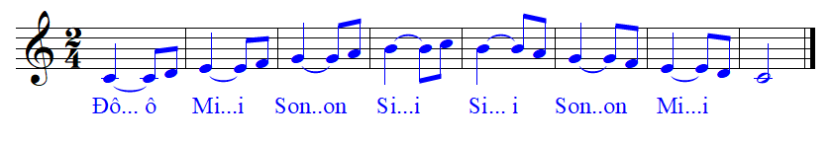
Đọc gam Đô trưởng theo trường độ đen chấm dôi
Bước 1
Bước 2

Slide 6
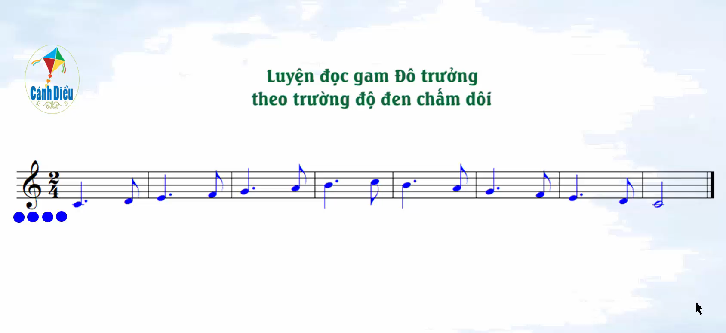
Bước 3

Slide 7
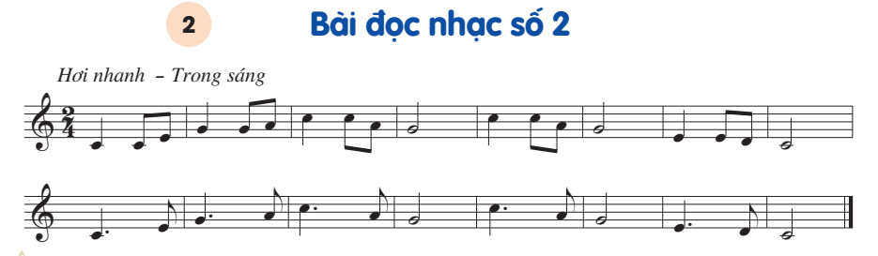

 
 
2
Nhịp:
Cao độ:
Trường độ:
4
Đô, Rê, Mi, Son, La
Trắng, đen chấm dôi, đen, móc đơn
(Bài đọc nhạc số 2 có 4 nét nhạc; mỗi nét nhạc gồm 4 ô nhịp)

Slide 8
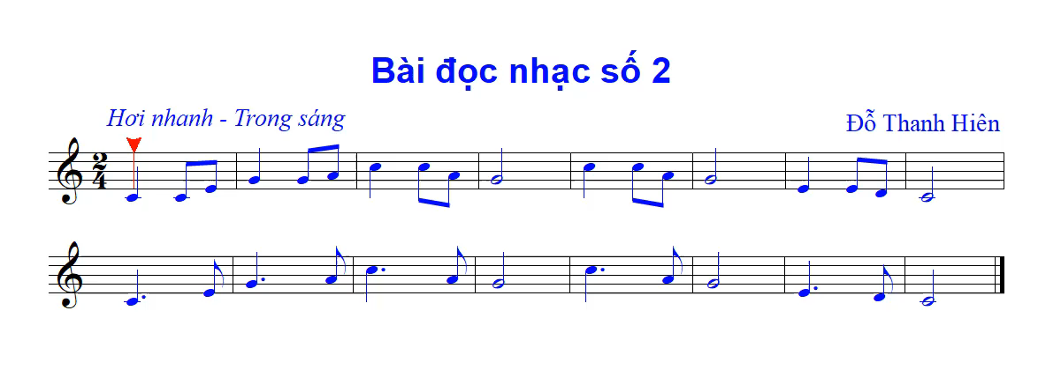
Nghe mẫu

Slide 9
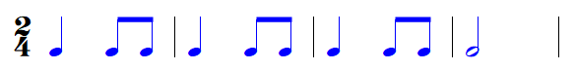

Luyện tập tiết tấu
1
2

Slide 10
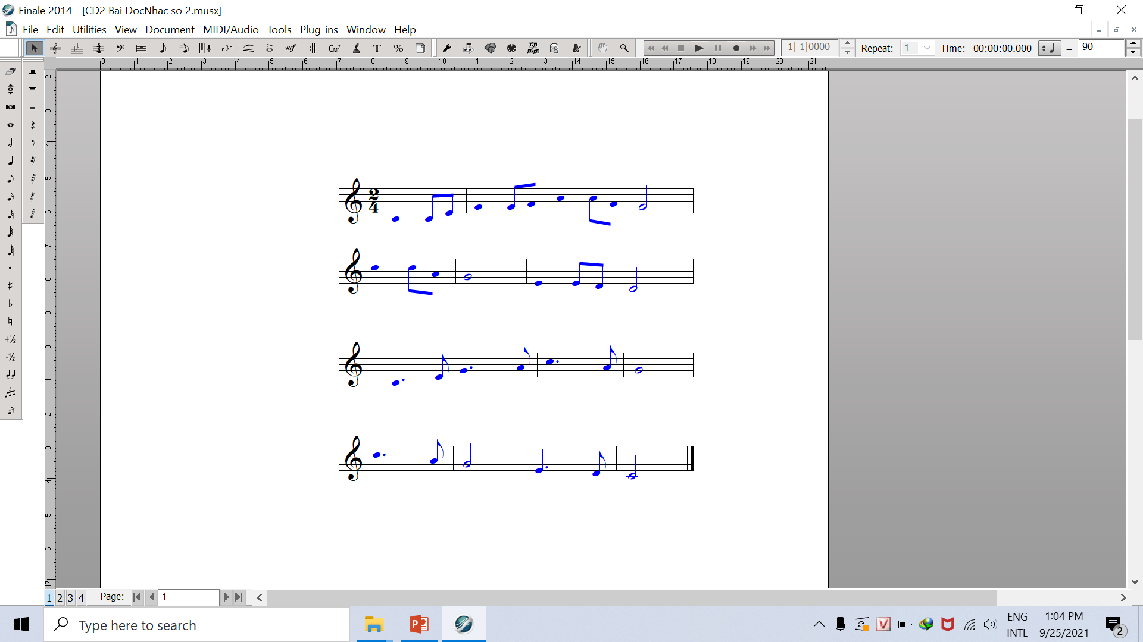
Đọc từng nét nhạc
1
2
3
4

Slide 11
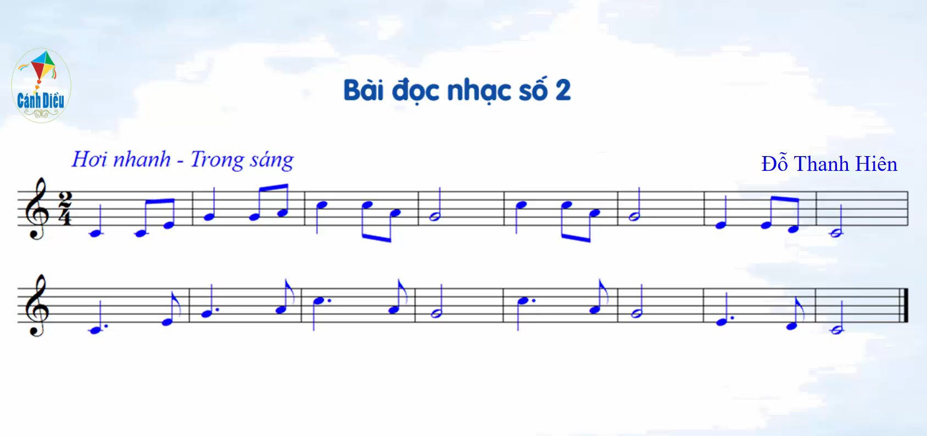
Đọc nhạc hoàn chỉnh cả bài kết hợp gõ phách hoặc gõ nhịp

Slide 12
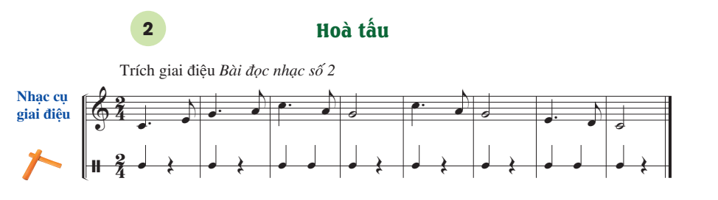
II. Nhạc cụ

Slide 13
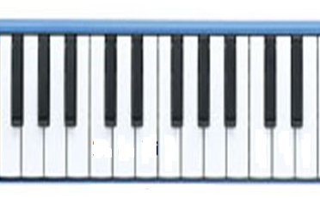
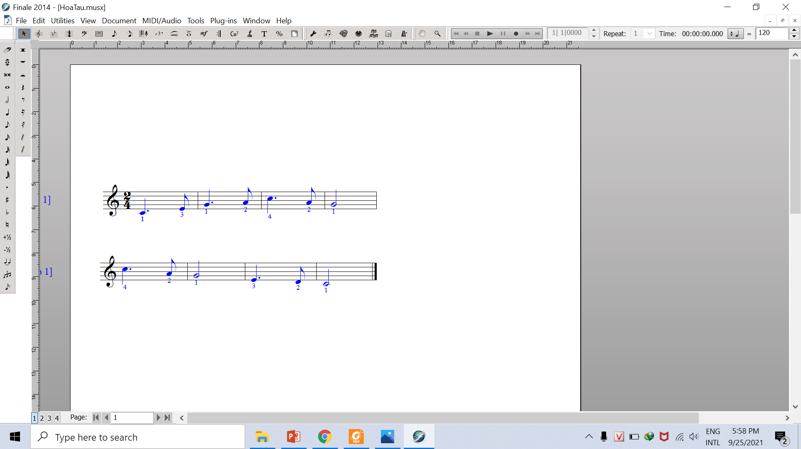
BÈ KÈN PHÍM
1
1
3
1
2
4
2
1
2
3
1
2
4

Slide 14
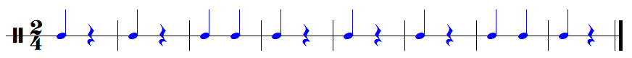

BÈ THANH PHÁCH

Slide 15

MINH HOẠ GHÉP CÁC BÈ NHẠC CỤ

Slide 16
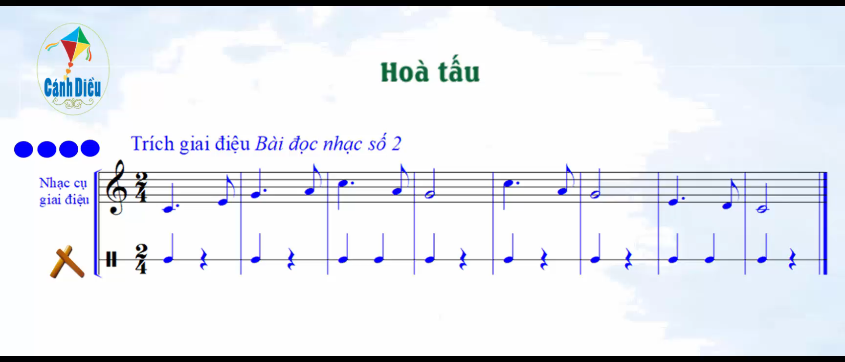
GHÉP CÁC BÈ NHẠC CỤ

Slide 17
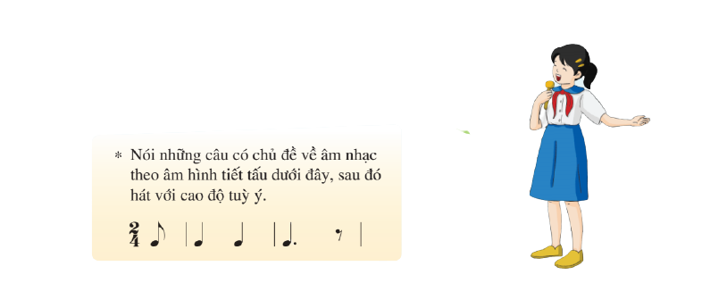
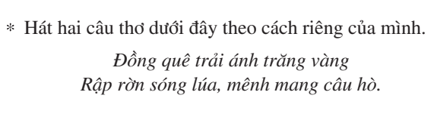
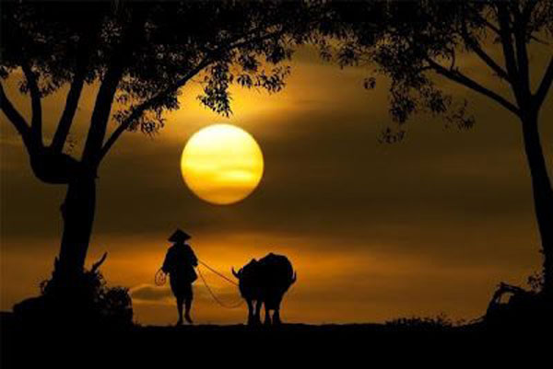
III. Trải nghiệm và khám phá

Slide 18
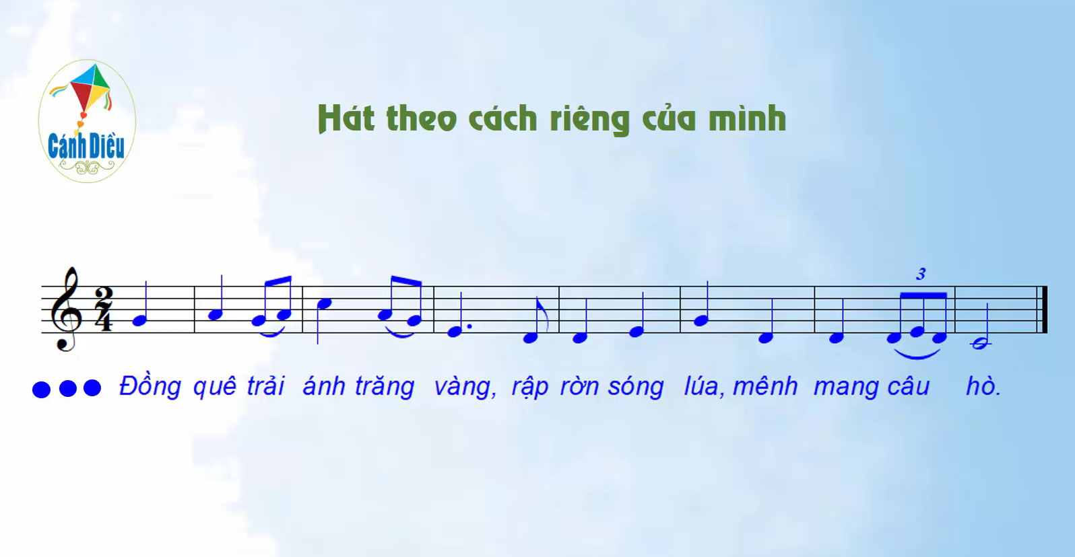
Ví dụ:

Slide 19
Có thể lựa chọn những câu thơ ca ngợi phong cảnh của địa phương rồi lên hát theo cách riêng của mình.
Đường vô xứ Nghệ quanh quanh
Non xanh nước biếc như tranh hoạ đồ.
Cần Thơ gạo trắng nước trong
Ai đi đến đó lòng không muốn về.
Núi rừng Tây Bắc Sơn La
Bản làng ẩn dưới sương pha khói mờ.

Slide 20


DẶN DÒ VỀ NHÀ
Đọc thành thạo Bài đọc nhạc số 2.
Tập chơi các bè của bài hoà tấu.

